Slide 1
О содержаниях химических элементов в переменных типа RR Лиры и надежности их определения
«Современная звездная астрономия – 2017»
Гожа Марина Львовна
Марсаков Владимир Андреевич
Коваль Вера Васильевна
Южный федеральный университет
Ростов-на-Дону
2017

Slide 2
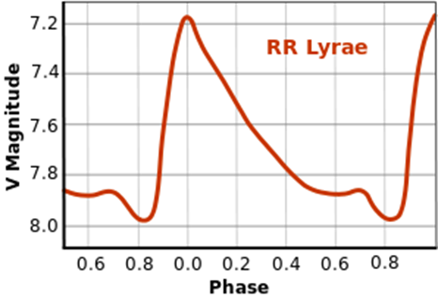
Переменные типа RR Лиры
(лириды)
маломассивные (M ∼ 0.8 M⊙)
короткопериодические (P ∼ 0.2 - 1^{d})
гиганты горизонтальной ветви
в фазе горения гелия в ядре
считаются старым (возраст >10 млрд. лет)
и бедным металлами ([Fe/H] < −0.5) населением Галактики

Slide 3

Переменные типа RR Лиры поля
Трудности в определении индивидуального возраста переменных типа RR Лиры поля
стадию эволюции и принадлежность лириды поля определенной подсистеме Галактики можно определить по химическому составу и особенностям кинематики.
Переменные типа RR Лиры находятся на поздней стадии эволюции, но содержание тяжелых химических элементов в их поверхностных оболочках сохраняется в неизменном виде с момента образования звезды.
Clementini et al. AJ, 110, 2319 (1995)
For et al. ApJ. Suppl. Ser., 197, 29 (2011)
Hansen et al. A&A, 527, A65 (2011)
Обилия химических элементов в атмосферах звезд несут информацию о химическом составе межзвездного вещества, из которого звезды образовались, а значит, позволяют отслеживать химическую эволюцию Галактики.

Slide 4
Цель работы
составление компилятивного каталога спектроскопических определений металличности, относительных содержаний химических элементов, а также компонентов пространственных скоростей для как можно большего количества переменных типа RR Лиры галактического поля;
выявление по данным этого каталога связей между химическими и пространственно-кинематическими свойствами лирид поля, принадлежащих разным галактическим подсистемам.

Slide 5
α-элементы (O, Mg, Si, Ca, Ti)
Основное количество α-элементов синтезируется в недрах массивных (M >10 M) звезд, находящихся на поздних стадиях эволюции, и выбрасывается в межзвездную среду в результате их вспышек как SN II.
Элементы железного пика (Fe)
Основное количество элементов группы железа производится при взрывах сверхновых типа Ia, являющихся конечной стадией эволюции тесных двойных звезд с M<8 M. Некоторое количество – при вспышках SN II.
Элементы медленных нейтронных захватов (Y, Zr, Ba, La)
Основное количество производится в результате тепловых пульсаций в оболочках АВГ- звезд с массами M<4 M и путем сброса оболочки попадает в межзвездное пространство. Некоторое количество - в результате горения гелия в недрах массивных звезд.
Элементы быстрых нейтронных захватов (Eu)
Синтез основного количества атомов r-элементов происходит во время вспышек SN II с массами 8<M/M< 10.
Элементы с нечетным числом протонов (Na, Al)
Образуются в ядрах массивных звезд в реакциях гидростатического горения углерода и неона, дополнительный синтез возможен в реакциях нейтронного захвата.
Химические элементы, произведенные в звездах разных масс, выбрасываются в межзвездную среду в разное время. Т.о., относительные содержания химических элементов в звездах следующих поколений становятся показателем возраста звезды.

Slide 6
Собраны спектроскопические определения относительных содержаний
13 химических элементов
([Fe/H], [el/Fe])
в 101 переменной типа RR Лиры поля
по данных из 25 статей,
опубликованных с 1995 по 2017 годы.
Использовались спектры высокого разрешения, полученные на крупных телескопах.
Обилия химических элементов в лиридах могут быть получены с помощью классической EW-техники и статических моделей атмосфер.
Pancino et al. MNRAS 447, 2404 (2015).
В большинстве работ использовались модели звездных атмосфер Куруца.
Ссылки на работы с химическим составом для наибольшего количества лирид поля | Количество звезд поля типа RR Лиры | Количество химических элементов
Lambert et al. ApJ Suppl. Ser. 103, 183 (1996) | 18 | 2
Wallerstein & Huang, Memorie della Soc. Astron. Italiana 81, 952 (2010) | 24 | 4
Liu et al. Research in Astron. Astrophys. 13, 1307 (2013) | 23 | 15
Pancino et al. MNRAS 447, 2404 (2015) | 18 | 7
Chadid et al. ApJ. 835, 187 (2017) | 35 | 7

Slide 7

Влияние пульсаций на спектральные линии
Наиболее сильные и симметричные линии получаются вблизи минимума блеска и максимального радиуса, когда атмосфера неподвижна.
Kolenberg et al., A&A 519, A64 (2010).
Sneden et al., in RR Lyrae Stars, Metal-Poor Stars, and the Galaxy, ed. A. McWilliam, Carnegie Observatories Astrophys. Ser. 5, 196 (2011).
В большинстве случаев спектры для определения обилий были получены во время спокойных фаз, близких к 0.35.
Определяемые содержания химических элементов (кроме Si и Ba) в основном нечувствительны к фазе.
For et al., ApJ. Suppl. Ser. 197, 29 (2011).
Liu et al., Research in Astron. Astrophys. 13, 1307 (2013).
Pancino et al. MNRAS 447, 2404 (2015)
Обилия большинства элементов в звездах RR Lyr поля, полученные на разных фазах пульсаций, можно использовать для исследования эволюции Галактики.
Liu et al., Research in Astron. Astrophys. 13, 1307 (2013).
Kolenberg et al. A&A 519, A64 (2010).

Slide 8
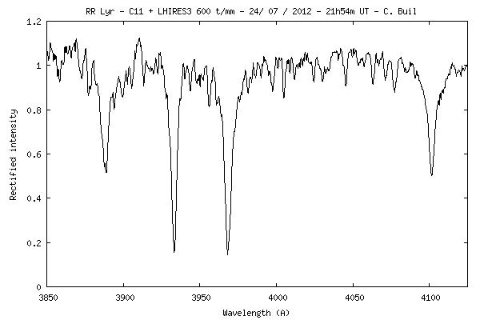
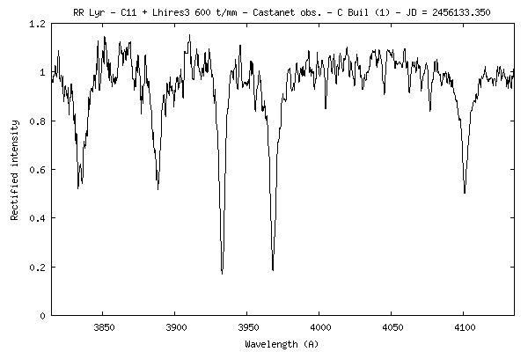
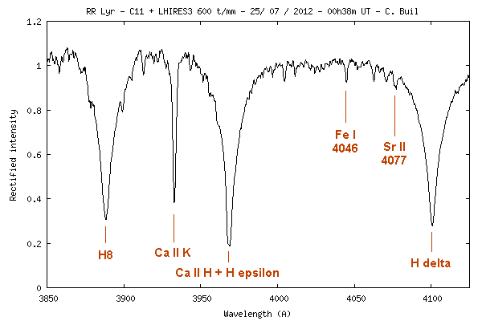
Влияние пульсаций на спектральные линии
Aspect of ultraviolet RR Lyrae spectrum near minimum light intensity.
http://www.astrosurf.com/buil/rrlyr2/20120724_anim.htm
Castanet-Tolosan observatory , 25-07-2012
Aspect of ultraviolet RR Lyrae spectrum near maximum light intensity.

Slide 9
Cведение данных к единому солнечному обилию
Для сведения исходных данных в однородную шкалу содержания химических элементов, полученные разными коллективами авторов, приведены к единому солнечному обилию, рекомендованному в
Asplund et al., Annual Review of Astron. and Astrophys. 47, 481 (2009).
[el/H]₂ = [el/H]₁ + logε(el)_{1} - logε(el)_{2}
logε(el)_{1} - солнечное обилие элемента, использованное в работах
logε(el)_{2} - стандартное солнечное обилие элемента (Asplund et al., 2009)

Slide 10
Обилия химических элементов собраны для 101 переменной типа RR Лиры поля
Для 59 лирид содержания определены только в одной работе.
Для 42 лирид содержания одного и того же химического элемента определены в двух или более работах (max – восемь статей);
вычислялись средневзвешенные значения с коэффициентами, обратно пропорциональными заявленным авторами статей неопределенностям.

Slide 11
Статистика определений содержаний химических элементов и их ошибок
Химический элемент | Количество звезд | Средняя заявленная ошибка | Дисперсия заявленной ошибки | Количество пересекающихся определений | Дисперсия вычисленного среднего
Fe | 101 | 0,14 | 0,04 | 121 | 0,12
O | 25 | 0,18 | 0,06 | 17 | 0,13
Na | 43 | 0,11 | 0,06 | 20 | 0,11
Mg | 74 | 0,13 | 0,07 | 28 | 0,08
Al | 45 | 0,14 | 0,08 | 10 | 0,17
Si | 78 | 0,16 | 0,11 | 40 | 0,15
Ca | 92 | 0,15 | 0,05 | 86 | 0,07
Ti | 84 | 0,13 | 0,07 | 59 | 0,05
Y | 44 | 0,11 | 0,08 | 19 | 0,07
Zr | 16 |  |  | 4 | 0,11
Ba | 69 | 0,12 | 0,06 | 49 | 0,09
La | 11 |  |  | 4 | 0,06
Eu | 16 |  |  | 2 | 0,16
Внешние сходимости определений относительных содержаний химических элементов немного меньше неопределенностей, заявленных авторами первоисточников.

Slide 12
Оценка внешней сходимости определений [Fe/H], [el/Fe]
Распределения одновершинные, описываются нормальным законом.
Анализ внешней сходимости продемонстрировал отсутствие систематических смещений.
Однако количество пересекающихся определений для большинства химических элементов невелико.

Slide 13
Источники пространственно-кинематических данных
Основной источник собственных движений и лучевых скоростей - каталог переменных звезд типа RR Лиры Дамбиса и др. (2013) – 392 лириды.
Dambis et al., MNRAS 435, 3206 (2013).
Расстояния этих звезд, посчитанные по фотометрическим данным, любезно предоставлены одним из авторов каталога А.С. Расторгуевым.
Еще для 15 лирид расстояния, собственные движения и лучевые скорости взяты из 10 источников.
Создан каталог кинематических и химических параметров, содержащий 415 переменных звезд поля типа RR Лиры.

Slide 14
Каталог содержит
Параметр | Количество звезд поля типа RR Лиры
Положения (l, b, d, x, y, z, R_{G}) | 407
Компоненты скорости (u, v, w)_{LSR} (V_{R}, V_{Θ}, V_{Z}); | 401
[Fe/H], [el/Fe] | 101
[Fe/H] ΔS = 10[Sp(H) - Sp(KCaII)] (Dambis et al., 2013) | 392
14

Slide 15
Результаты
Составлен компилятивный каталог параметров 415 переменных звезд типа RR Лиры поля Галактики, содержащий положения, скорости, относительные содержания тринадцати химических элементов.
В каталоге собраны приведенные к единой солнечной шкале и усредненные обилия 13 химических элементов в атмосферах 101 лириды поля (наиболее полный на настоящий момент каталог относительных содержаний химических элементов в переменных звездах поля типа RR Лиры). Анализ внешней сходимости определений обилий каждого элемента показал отсутствие систематических смещений.
Сводные данные о содержаниях в лиридах поля химических элементов, произведенных в различных процессах ядерного синтеза, а также вычисленные пространственные скорости можно использовать для исследования эволюции Галактики.

Slide 16
Результаты исследований свойств лирид с использованием данных о химическом составе и кинематических параметрах будут представлены в докладе:
Марсаков В.А.,
Гожа М.Л., Коваль В.В.
Химический состав звезд типа RR Лиры поля как индикатор эволюции подсистем Галактики

Slide 17
СПАСИБО ЗА ВНИМАНИЕ!
http://cdsportal.unistra.fr/?target=V*%20RR%20Lyr

